Slide 1


Slide 2

Soirée d’information et d’échanges sur l’accessibilité universelle et le transport adapté
21 février

Slide 3

Objectifs d’aujourd’hui
Présenter les ambitions 2030 de la STM en matière d’accessibilité universelle et de transport adapté.
Recueillir vos suggestions, commentaires, questions et témoignages jusqu'au 11 mars 2024 sur :
  La proposition de Plan de développement d’accessibilité
  universelle 2030
  La proposition de la vision 2030 du transport adapté

Slide 4
Déroulement de la soirée
Mot de bienvenue
Présentation du mandat et composition du comité SAC-AU
Plan d’accessibilité universelle 2030
Présentation sur la vision du transport adapté
Période de questions et d’échanges
Mot de la fin

Slide 5
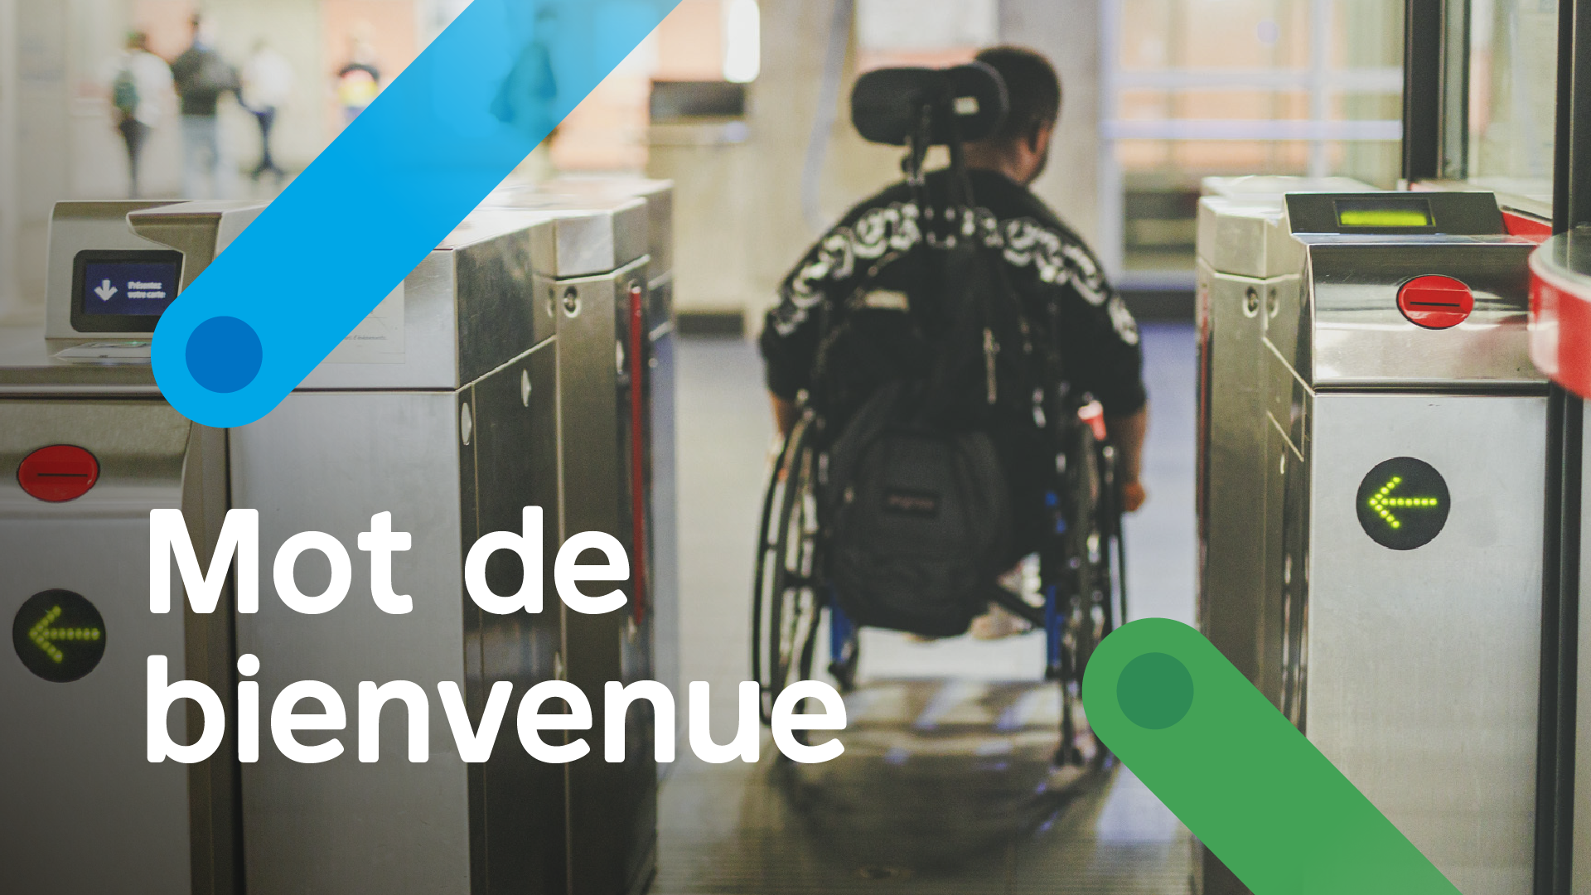


Slide 6
Le comité service à la clientèle et accessibilité universelle (SAC)
Notre mandat : étudier les besoins, les moyens
et les solutions à privilégier en matière
de service de transport en commun que la Société
offre à sa clientèle;
d’amélioration des relations avec les clientèles provenant des communautés ethnoculturelles et des minorités visibles;
d’accessibilité universelle.

Slide 7
Les membres du comité SAC
Éric Alan Caldwell
Laurence Parent
Suzanne Lareau
Sylvain Le May
Catherine Morency
Marie-Claude Léonard
Nathalie Clément
Étienne Lyrette

Slide 8

L’accessibilité universelle et le transport adapté
au cœur de la stratégie organisationnelle de la STM / PSO 2030

Slide 9

L’accessibilité universelle est un des 3 leviers de notre Plan stratégique organisationnel 2030.
Le transport adapté est un des 3 services offerts par la STM à sa clientèle ayant des limitations fonctionnelles en complémentarité avec le réseau des bus et de métro.

Slide 10
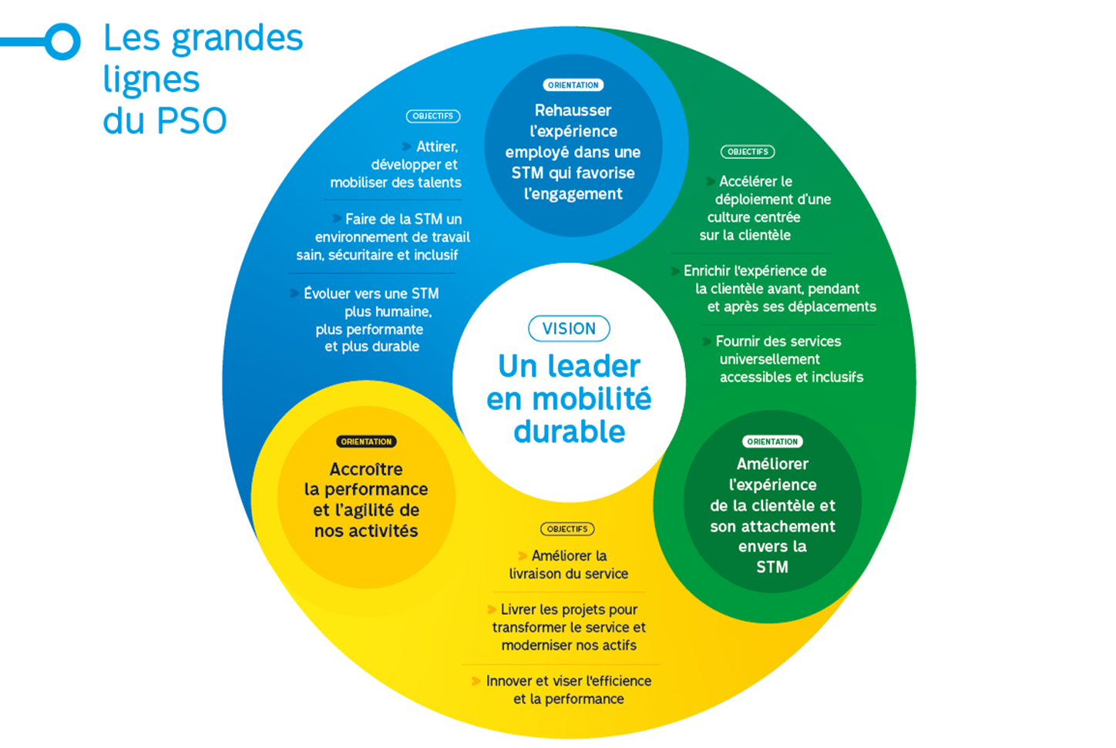

Slide 11
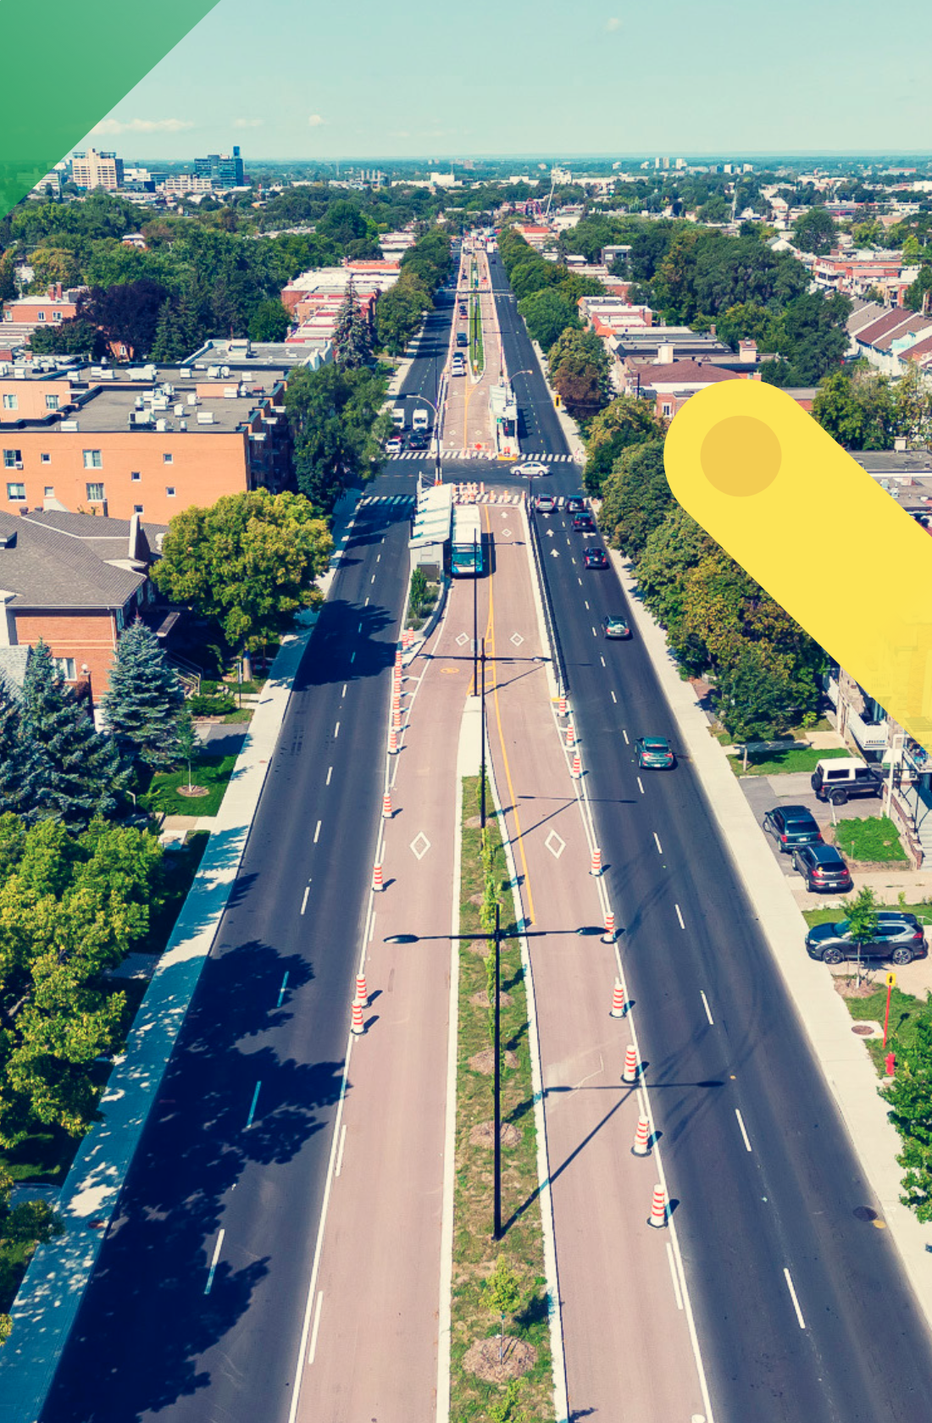

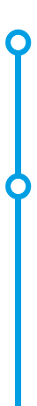
La STM développe et offre
un service essentiel à la communauté montréalaise
en livrant une expérience
de mobilité à la fois sécuritaire, accessible, humaine et performante, tout en jouant
un rôle clé dans la lutte contre les changements climatiques.
Notes:
Notre mission :
Développer et offrir un service essentiel à la communauté montréalaise en livrant une expérience de mobilité à la fois sécuritaire, accessible, humaine et performante, tout en jouant un rôle clé dans la lutte contre les changements climatiques.

Slide 12



Notes:
Nos 4 nouvelles valeurs :
Engagement envers la clientèle et la communauté : Peu importe leur destination et leur identité, les citoyennes et les citoyens peuvent compter sur nous.
Collaboration et transparence : Nous sommes à l’écoute et ouvert à notre communauté. Sur le terrain et dans nos projets, nous unissons nos forces pour faire bouger et évoluer Montréal.
Fierté et imputabilité : Nous avons de grandes responsabilités que nous honorons chaque jour en misant sur l’efficience dans toutes nos actions.
Sécurité et bien-être : Le sentiment de sécurité et le bien-être sont essentiels à l’expérience de notre personnel et de notre clientèle. Tous les jours, nous y travaillons ensemble.

Slide 13


La STM s’engage à améliorer l’expérience du transport collectif montréalais par des améliorations notables à son offre de services et à ses grands projets, pour une STM plus humaine, plus performante et plus durable.

Slide 14

L'accessibilité universelle

Slide 15
L’engagement de la STM en accessibilité universelle
Le conseil d’administration de la STM a adopté une politique d’accessibilité universelle en 2009.
L’AU favorise une utilisation similaire pour tous
du transport collectif.
La STM s’assure que les considérations d’AU sont présentes à toutes les étapes de prise de décision.
Notes:
L’accessibilité universelle favorise une utilisation similaire pour tous du transport collectif, dans tous les domaines de ses opérations, de ses infrastructures, de ses véhicules, de ses équipements et installations ainsi que pour l’ensemble des services qu’elle offre à la population.

Slide 16

Le Plan d’accessibilité universelle 2030
Le Plan de développement AU 2030 résulte d’une obligation de la Loi assurant l’exercice des droits des personnes handicapées en vue de leur intégration scolaire professionnelle et sociale adoptée en 2004.
Ce plan d’accessibilité universelle est le 4e plan de la STM et couvrira la période 2024-2030.

Slide 17
Beaucoup de progrès depuis 2009
Un réseau métro
plus accessible
Un réseau bus, de plus en plus accessible
27 stations
universellement accessibles
639 voitures de métro
Azur accessibles
Parcours sécurisés lors
des travaux
Tuiles podotactiles, appuis ischiatiques
2 000 bus à plancher surbaissés
89% des bus avec
rampes avant
38% bus avec deux emplacements pour
fauteuil roulant

Slide 18
Beaucoup de progrès depuis 2009 (suite)
Accessibilité du numérique et communication
Formation et sensibilisation
Plus de 500 clients formés
Mobilité inclusive
Formation de 86% des chauffeurs et 90% de l’entretien
Formation des
constables spéciaux
Site internet conforme WCAG2.0 AA
Communications adaptées et simplifiées
Campagne comportementale sur
les bons gestes

Slide 19
Les étapes de réalisation et d’adoption du Plan AU 2030
2021
Printemps / été
2023
Automne 2023 /
Hiver 2024
D’ici la fin
2024
Diagnostic (maturité) 2020
en AU
Enquête et
recherche sur les besoins de la clientèle ayant des limitations fonctionnelles
Élaboration du plan en collaboration avec les membres du comité associatif
en AU
Consultation sur la version préliminaire du plan
Adoption
du Plan AU
2030

Slide 20
Les 4 stratégies du Plan AU 2030
TERRITOIRE 1
Témoignages style harcèlement
Offrir un service de transport collectif inclusif, fiable et sécuritaire.
Informer et outiller la clientèle pour améliorer l’expérience client.
Poursuivre la mise en accessibilité du transport collectif,
Établir des conditions de succès pour une culture AU centrée sur l’expérience client.

Slide 21

Stratégie :
Offrir un service de transport collectif
inclusif, fiable et sécuritaire
Chantier 1 : Assurer la livraison d’un service de bus et métro universellement accessible et fiable
Chantier 2 : Améliorer le service à la clientèle grâce aux employés
Chantier 3 : Favoriser les déplacements intégrant le bus, le métro et le transport adapté

Slide 22
Principales actions prévues
Formation de base des employés de première ligne et du personnel technique et d’entretien.
Respect des exigences de qualité de service en AU par les employés.
Mise à niveau du planificateur de déplacement du transport adapté Hastus de manière à permettre l’intégration des réseaux de bus, de métro et REM.
Renforcement des procédures pour:
  l’entretien (escaliers mécaniques, ascenseurs, rampes de bus et portes papillons motorisées);
  la livraison des services de bus et de métro accessibles.

Slide 23

Stratégie :
Informer et outiller la clientèle pour améliorer l’expérience client
Chantier 4 : Fournir de l’information universellement accessible
Chantier 5 : Offrir un programme d’apprentissage à l’utilisation du transport collectif
Notes:
MARIE-CLAUDE
Les habitudes de déplacement de la clientèle ont changé avec le travail en mode hybride et le développement du commerce en ligne.
Pour nous, c'est une occasion de se réinventer et de rehausser la qualité de nos services pour nos clients actuels et futurs.
Nous voulons développer une culture organisationnelle centrée sur les besoins de nos clients parce qu'un client qui se sent compris est un client satisfait.
Pour y arriver, nous mettrons en place des mécanismes pour mieux comprendre les besoins des clients, ce qui nous amènera à poser des actions pour enrichir l'expérience du client avant, pendant et après son déplacement.

Slide 24
Principales actions prévues
L’amélioration, l’élargissement du programme de formation.
La formation de 750 personnes en 2024 et 1000 personnes en 2025.
La poursuite du déploiement de l’accessibilité numérique.
Les plans annuels de promotion et de communication.

Slide 25


Stratégie :
Poursuivre la mise en accessibilité du transport collectif
Chantier 6 : Faciliter et simplifier l’utilisation du système billettique
Chantier 7 : Accroître l’accessibilité universelle des véhicules et
des infrastructures
Notes:
MARIE-CLAUDE

Slide 26
Principales actions prévues
Implantation des ascenseurs dans le métro.
Exigences AU des nouveaux abribus.
Mise à niveau et maintien de l’accessibilité des arrêts de bus
et terminus.
Agences de vente de titres accessibles.
Collaboration pour le développement du paiement dématérialisé.

Slide 27
Stratégie :
Établir des conditions de succès pour accélérer le
déploiement d’une culture de l’accessibilité universelle centrée sur l’expérience client
Chantier 8 : Améliorer la compréhension des besoins de la clientèle ayant des limitations fonctionnelles et accroître la performance en AU
Chantier 9 : Renforcer le positionnement et la gouvernance en AU

Slide 28
Principales actions prévues
Financement des programmes accessibilité du métro et
du programme Mobilité inclusive.
Maintien du comité associatif en AU.
Maintien du comité service à la clientèle et AU du CA.
Mise à jour de la maturité AU 2025 et 2030.
Participation au comité consultatif en AU de l’ARTM et
de la Ville de Montréal.

Slide 29
Suivi de la performance du Plan AU 2030:
Liste d’indicateurs proposés
Taux de disponibilité des escaliers mécaniques, des ascenseurs et des rampes avant
Indice d’expérience client ayant des limitations fonctionnelles
Nombre/proportion d’employés de première ligne ayant suivis une formation obligatoire en AU
Taux de satisfaction du client en lien avec le service rendu par les employés et sur le
programme d’apprentissage
Proportion de la clientèle en transport multimodal ( TA, bus, métro)
Nombre de personnes ayant suivi le programme d’apprentissage et leur taux d'utilisation bus/métro
Proportion d’agences évaluées selon les critères de certification d’accessibilité
Proportion de bus munis de 2 emplacements pour les clients en fauteuil roulant
Nombre de stations munies d’ascenseurs, de la nouvelle signalétique
Nombre de plaintes et commentaires reçus

Slide 30
Suivi de la performance du Plan AU 2030:
Cibles
Les cibles sont à venir dans la version finale du plan.

Slide 31
Exemples d'indicateurs et de cibles en cours d'élaboration (Chantier 1 - Assurer la livraison d’un service de bus et de métro universellement accessible et fiable)
Indicateurs | Résultat 2022 | Cible 2030
Taux de disponibilité des escaliers mécaniques | 90,8% | 92%
Taux de disponibilité des ascenseurs | nd | 98%
Indice d’expérience client ayant des limitations fonctionnelles | 67% | 72%
Taux de disponibilité des rampes avant | 96,6% | 97%

Slide 32
Exemple d'indicateurs et de cibles en cours d'élaboration
(Chantier 7 - Accroître l’accessibilité universelle des véhicules et infrastructures)
Indicateurs | Résultats 2022 | Cible 2030
Proportion de bus munis de 2 emplacements pour fauteuils roulants | 37% | 70%
Nombre de stations munies d’ascenseurs | 26/68 | 41/68* + les 5 stations du PLB *Selon le financement qui sera obtenu
Nombre de stations avec la nouvelle signalétique | 25 stations | 68 stations *Selon le financement qui sera obtenu

Slide 33
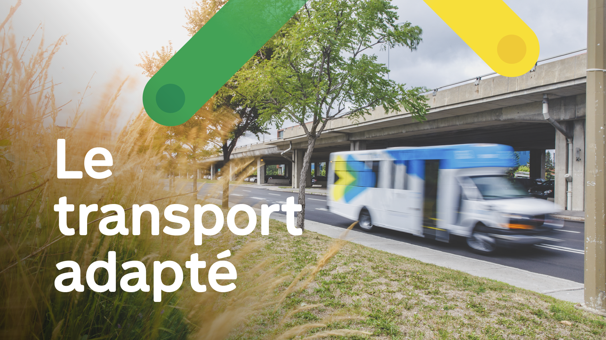
Le transport adapté

Slide 34
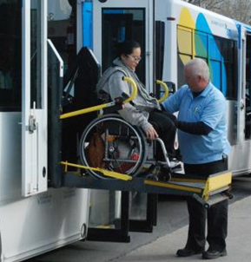

Notre raison d'être
TERRITOIRE 1
Témoignages style harcèlement
« Fournir un service de transport collectif adapté fiable, sécuritaire, ponctuel et courtois, contribue à l’inclusion sociale, professionnelle et économique des personnes vivant avec des limitations ayant un impact significatif et persistant sur leur mobilité. »

Slide 35
Le transport adapté c'est
TERRITOIRE 1
Témoignages style harcèlement
1
86 minibus opérés par 130 chauffeurs de
l’équipe STM.
Une équipe de 151 experts en logistique, employés de bureau, professionnels et gestionnaires dédiés à l'efficacité de notre service.
Nous collaborons avec 8 fournisseurs de services de taxi en sous-traitance, mobilisant 1 500 chauffeurs de taxi pour offrir une gamme complète de solutions de transport adapté.
2
3

Slide 36

Nos réalisations
et ce qui nous attend

Slide 37
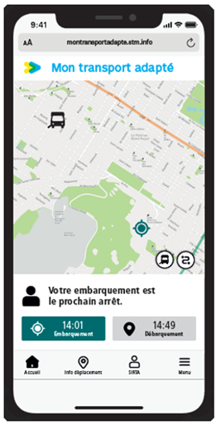
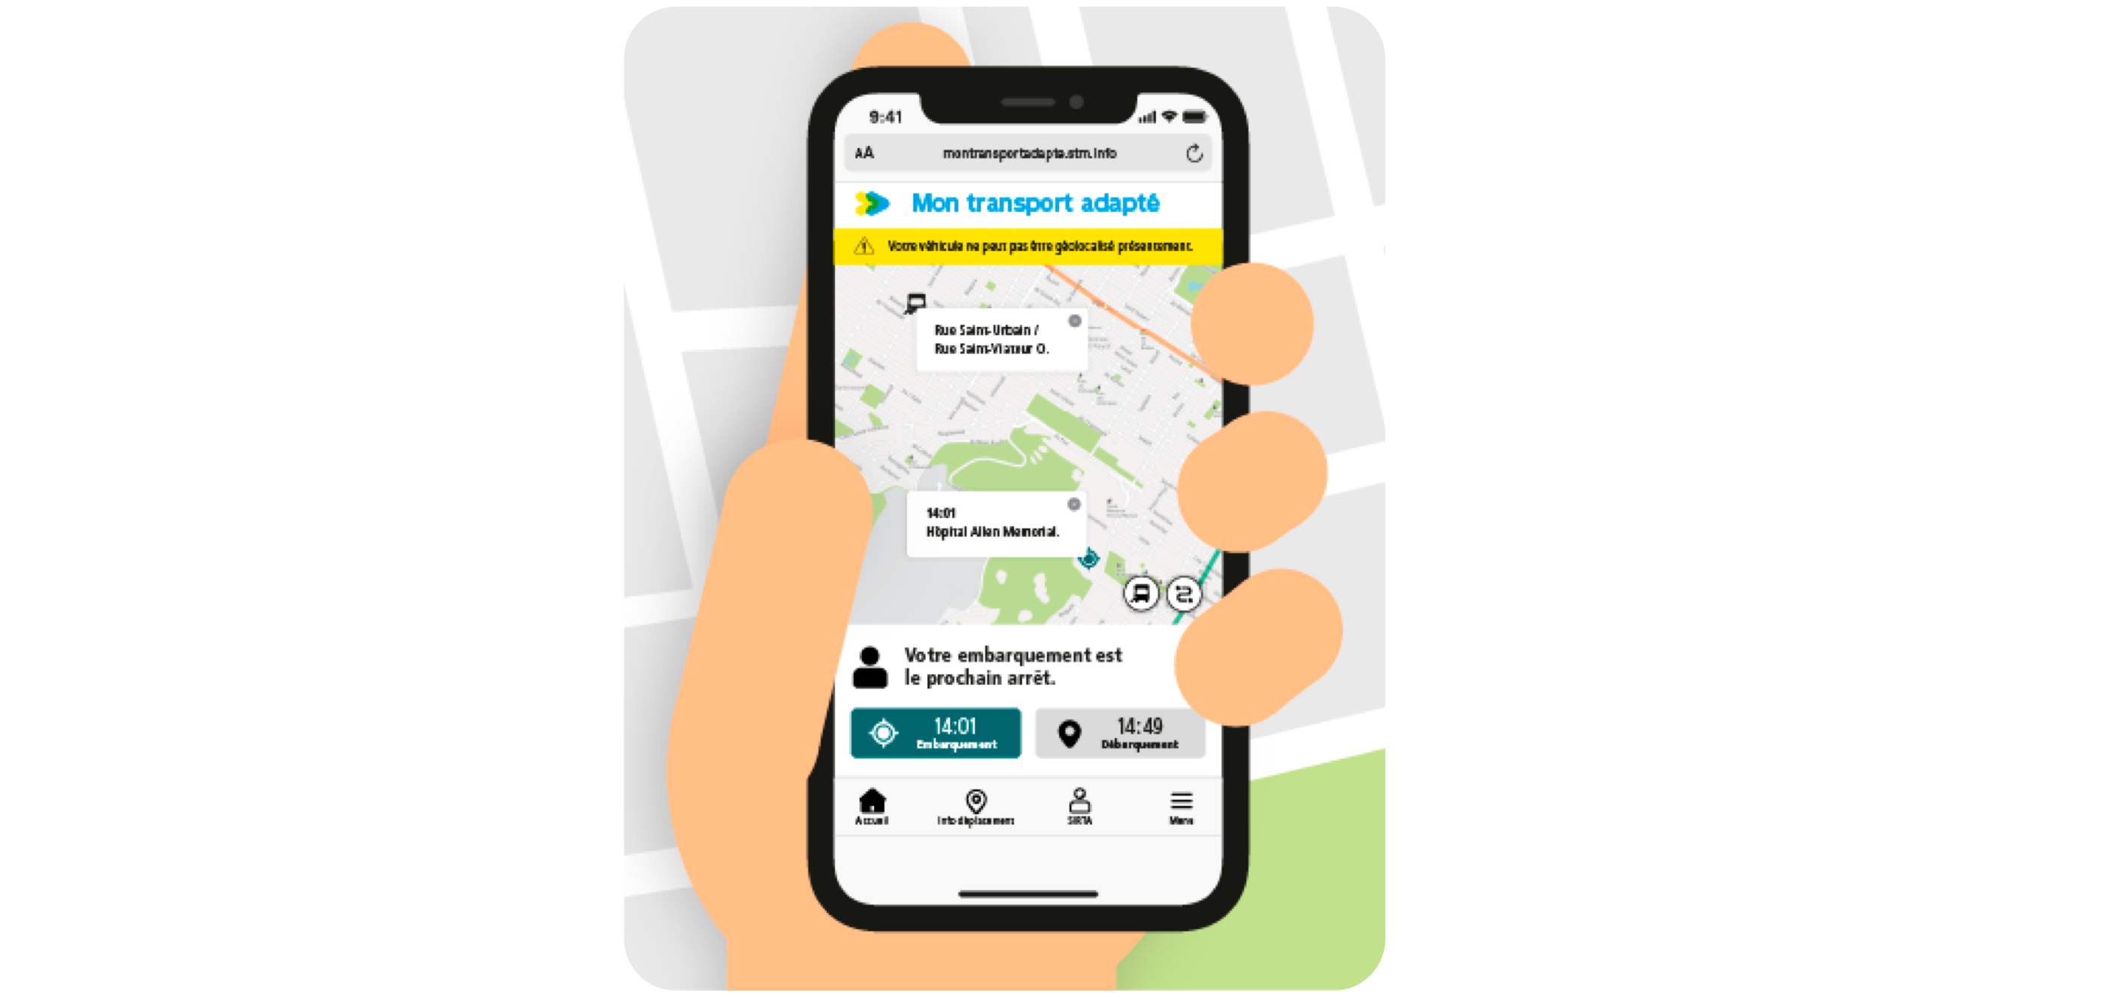
Nos réalisations 2023 en matière de transport adapté
Projet pilote: Clients branchés SIRTA
Encadrement de la performance des fournisseurs
Adaptation de nos ententes contractuelles
Mise-à-jour de la formation des chauffeurs et réalisation d’audits

Slide 38
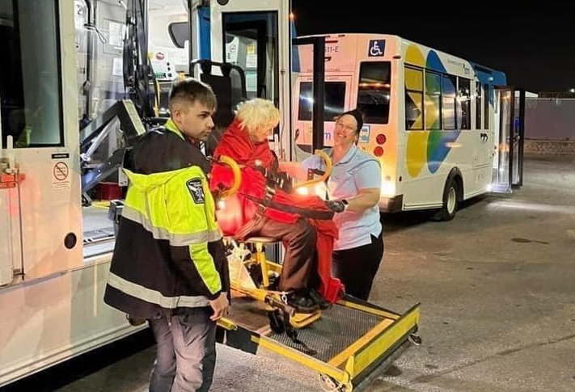
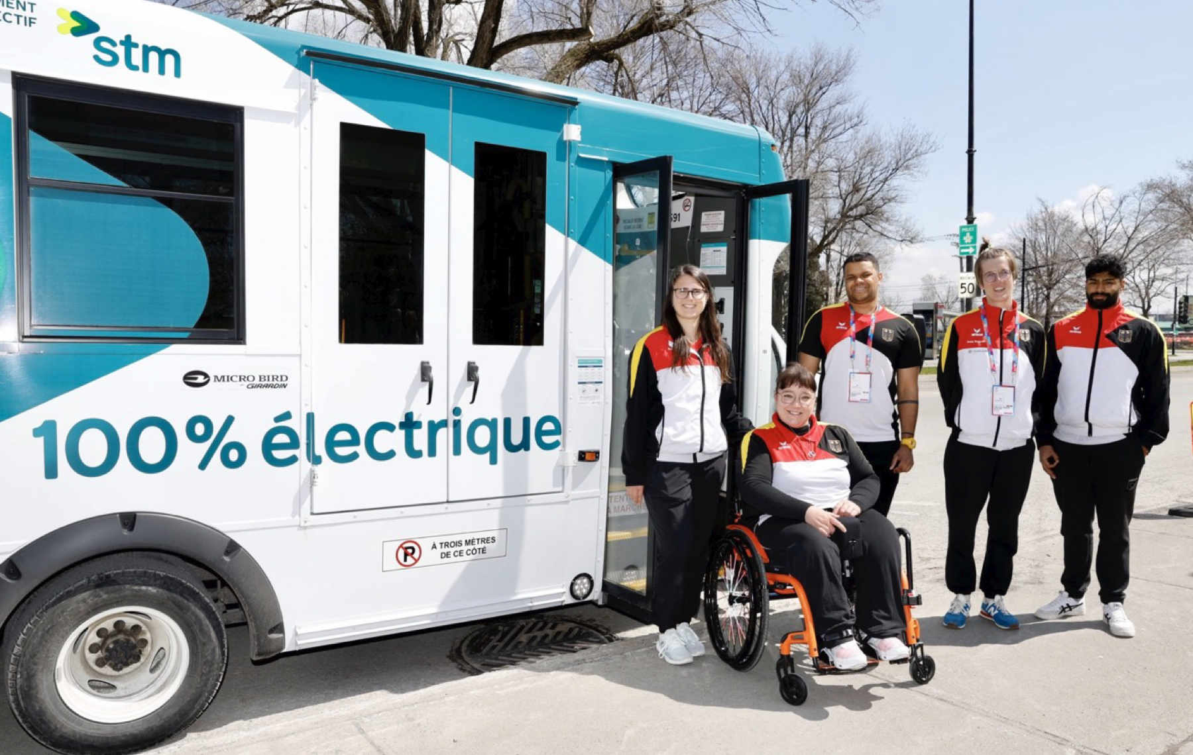
Nos réalisations 2023 en matière de transport adapté (suite)
Mesures d’urgence (évacuations)
Défi sportif Altergo
Projet pilote bus électrique
Optimisation de nos processus permettant un meilleur service

Slide 39
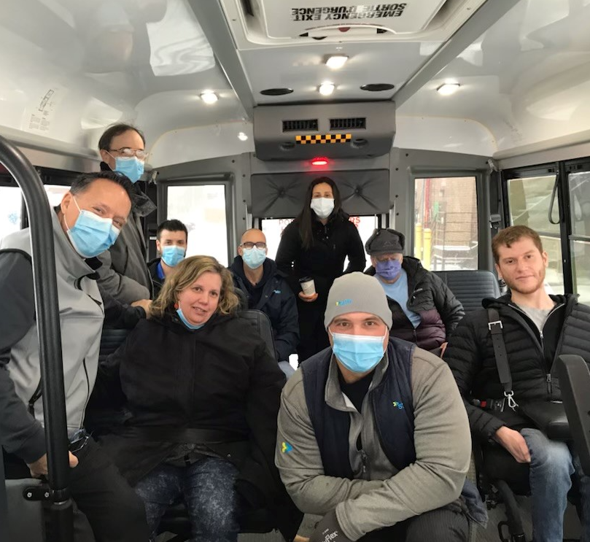
Principales actions prévues
TERRITOIRE 1
Témoignages style harcèlement
Refonte du système SIRTA / Mon TA
Garantir la capacité véhiculaire taxi
Évaluer la possibilité de bonifier l’offre de service
Déployer des stratégies pour favoriser l’appropriation de l’offre de service
Revoir la gestion des évènements le jour J, de bout en bout
Actualisation du plan d’action découlant des plaintes et commentaires

Slide 40
Principales actions prévues
TERRITOIRE 1
Témoignages style harcèlement
Renforcement du rôle du chauffeur accompagnateur
Réviser le processus d'évaluation de la satisfaction de la clientèle
Identification des véhicules affectés au TA
Assurer la continuité des opérations
Poursuivre l'électrification du réseau
Optimisation du transport adapté à l'échelle régionale

Slide 41
Période de questions
et d'échanges
Notes:
Explication de la période de question par Jacques Bénard ; avec les règles de base.
Nous allons commencer avec les questions qui concernent directement la présentation et ensuite nous allons couvrir les questions d’ordre plus générale sur le transport adapté et l’accessibilité universelle. Nous avons reçu plusieurs questions reçues à l’avance et nous ne serons pas en mesure de répondre à toutes ces questions ce soir car nous voulons favoriser les échanges en personne. Celles qui nous ont été envoyés et qui n’aurons pas été répondu feront l’objet d’un suivi par la suite.

Slide 42
Synthèse

Slide 43
Mot de la fin

Slide 44
Sondage d’appréciation de la soirée
Un sondage vous sera envoyé par courriel ce soir
Vos commentaires aideront la STM à améliorer nos prochaines séances d’information

Slide 45
La démarche et la suite des choses
Recueil de vos commentaires
  Du 5 février au 11 mars 2024 par courriel :
  parlons-en.au-ta.2024@stm.info
  Le 21 février: soirée d’information et d’échanges
Printemps 2024 : bonification du plan d’accessibilité universelle 2030 et de la vision 2030 du transport adapté
D’ici la fin 2024 : adoption du nouveau plan d’accessibilité universelle 2030

Slide 46
Merci!

Slide 47
Liste des acronymes
AU: Accessibilité universelle
Comité SAC-AU: Comité Service à la clientèle et Accessibilité universelle
PSO 2030 : Plan stratégique organisationnel 203
TA: Transport adapté

Slide 48
Extraits de commentaires reçus jusqu’à maintenant
« Le service est excellent et je suis reconnaissant. Les chauffeurs ont toujours été ponctuels et aidants. Ma vision est limitée, mais ils m’ont aidé à chaque fois. »
« Le transport adapté changé ma vie. Je me sens en sécurité avec vos chauffeurs, politesse, à l'écoute de notre handicap ! MERCI d'être là pour nous. J'apprécie vraiment. »
« Les escaliers mobiles dans le métro sont souvent en arrêt. Il est difficile pour quelqu’un à mobilité réduite de monter ou descendre les marches. »
“ The best service in the world, thank you and [I] appreciate all your hard work and coordination, it made my families life and autistic son’s life a lot easier.”

